Slide 1
처음 시작하는 R 데이터 분석
1강 R & R스튜디오 : 사용 환경부터 제대로 준비하자

Slide 2
목차
R이란?
R을 설치하고 실행하기
R 스튜디오 설치와 기본 환경 설정하기
새로운 스크립트 생성 및 코드 실행하기
도움말 사용하기

Slide 3
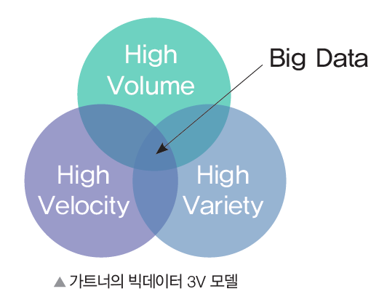
R이란?
빅데이터
단일 데이터 크기가 테라바이트 혹은 페타바이트처럼 큰 데이터를 의미
가트너의 3V : High-Volume, High-Velocity, High-Variety
데이터 과학 (Data Science)
빅데이터를 분석하고 연구하는 학문
데이터과학자

Slide 4
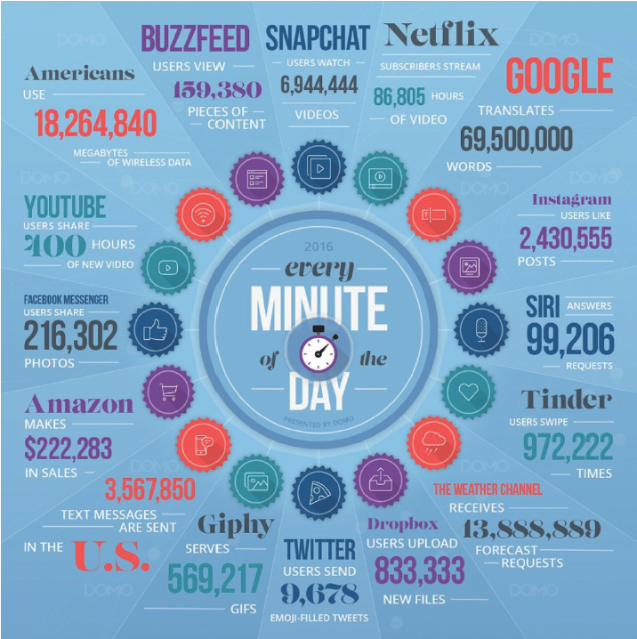
1분에 처리하는 데이터 양
구글 69,500,000건 단어 번역
애플 시리 99,206건 질문 답변
스냅챗 6,944,444건 비디오 시청

Slide 5
R
1993년 뉴질랜드 오클랜드 대학
로버트 젠틀맨과 로스 이하카 가 개발
벨 연구소의 S언어를 참고
구글, 페이스북, 야후, 아마존 등에서 사용

Slide 6

파이썬과 R
파이썬
범용프로그래밍 언어
프로그래밍을 경험해 본 사람이 유리
R
통계 특화 언어
SAS, SPSS, R
파이썬 보다 상대적으로 쉬움
각종 통계 패키지 제공
뛰어난 시각화

Slide 7
R의 장점
통계 계산용 패키지가 많음
유저 커뮤니티가 활성화 됨
무료
다른 프로그래밍 언어보다 쉬움
윈도우, 맥, 리눅스 등에서 모두 동작
쉬운 한글처리

Slide 8
R의 단점
고급 사용을 위해서는 프로그래밍 지식이 필요함
범용 프로그래밍 언어보다 처리 속도 느림
데이터 분석에만 특화되어 대규모 IT 서비스 개발에 접목이 어려움
오픈소스이므로 문제가 있더라도 지원받기 어려움

Slide 9
R을 설치하고 실행하기
R 설치파일 다운로드 하기
CRAN Mirror 페이지로 이동
https://cran.r-project.org/mirrors.html
운영체제에 맞게 설치파일 다운로드

Slide 10
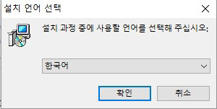
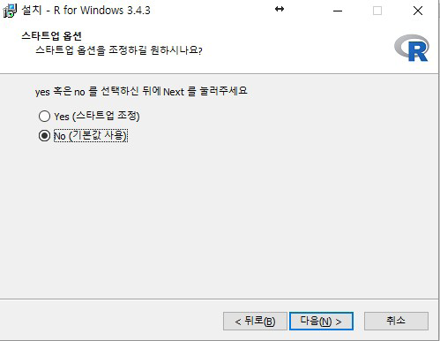
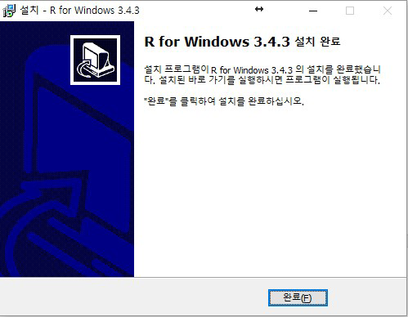
운영체제 bit에 맞춰 설치
Help() 함수 기능 Rstudio 사용시 해제

Slide 11
R Gui 실행하기
R 코드를 Console 창에 직접 입력하여 실행
짧고 간단한 결과 출력에 사용이 용이함
긴 코드 작성은 어려움

Slide 12
실습
print(“hello world!”)
*print() 함수 : R의 내장함수로 괄호 안에있는 값을 출력해주는 기능

Slide 13
R 스튜디오 설치와 기본 환경 설정하기
R 스튜디오
R을 효과적으로 편리하게 사용할 수록 도와주는 IDE (Integrated Development Environment, 통합개발환경)
다운로드
https://www.rstudio.com

Slide 14
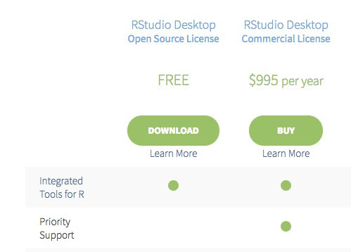
R 스튜디오 (Desktop) 설치하기
무료버전 : Open Source Edition
유료버전 : Commercial License
매년 일정비용 지불
문제가 있을 경우 지원을 받을 수 있음
서버 버전은 리눅스 등의 서버에 설치하는 R 스튜디오로 병렬연산이나 가속화 등 서버에 특성화 되어 있음

Slide 15
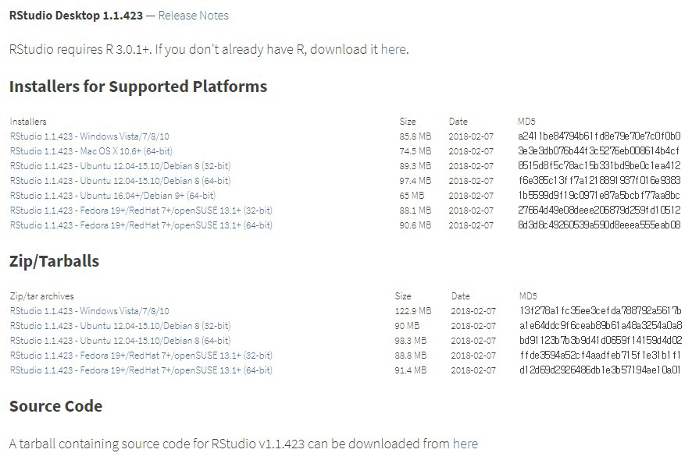
다운로드
Open Source Edition
운영체제에 맞게 다운로드 진행

Slide 16
R 스튜디오 실행하기
Environmenet / History / Connctions 창
Script 창
Files / Plots / Packages / Help / Viewer 창
Console / Terminal 창

Slide 17
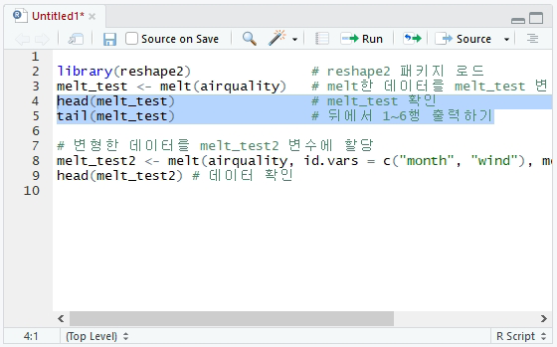
Script 창
코드를 작성하는 창
Console과 달리 긴 코드 작성에 용이
필요한 부분만 선택하여 실행 가능
사용한 코드를 별도 파일(.R)로 저장 및 불러오기 가능
함수에 대한 자동완성 기능 제공

Slide 18
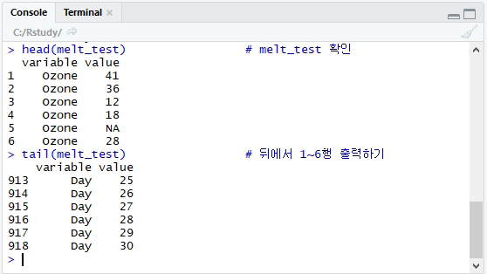
Console / Terminal 창
Console : 코드 실행 및 결과, 오류 확인 등 (R GUI)
Terminal : 운영체제 실행 창 (CMD)

Slide 19
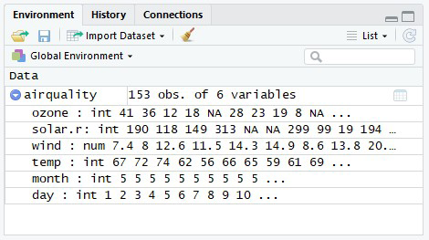
Environment / History / Connections 창
Environment : 입력된 데이터 세트 확인
History : 실행한 명령어, 결과 등 확인
Connections : DB 서버와 연결 관리

Slide 20
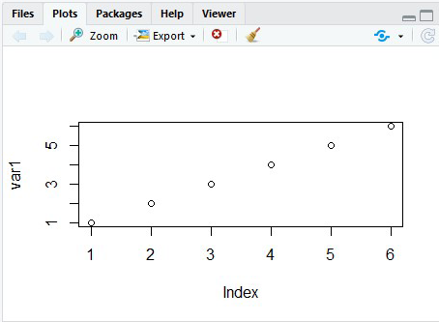
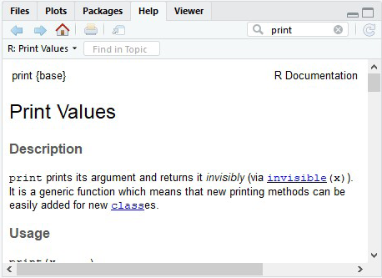
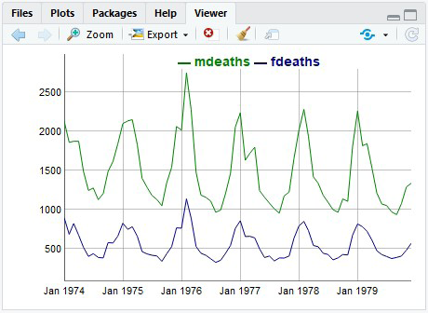
Files 창 / Plots 창 / Packages 창 / Help 창 / Viewer 창
Files : 파일 탐색기
Plots : 그래프 출력
Packages : 패키지 관리
Help : 도움말
Viewer : 그래프 웹 브라우저 출력

Slide 21
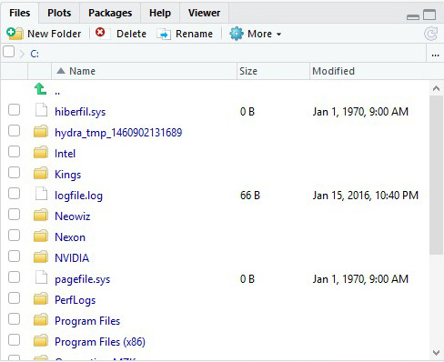
R 스튜디오 실습 환경 만들기
실습 폴더 생성
Files 창에서 C:/ 경로를 선택
[New Folder] 버튼 클릭
[Rstudy] 폴더 생성

Slide 22
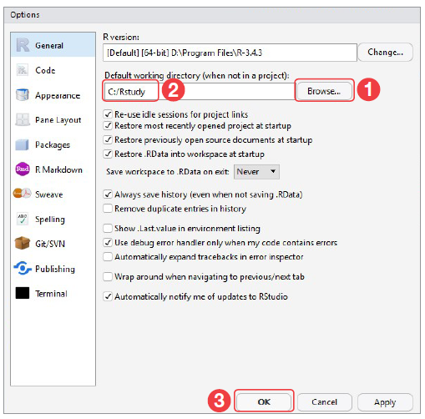
시작 폴더 설정
R 스튜디오에서 [Tools > Global Options]
[General > Default working directory]
[C:/Rstudy] 설정

Slide 23
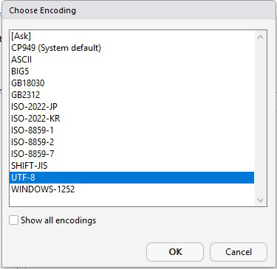
UTF-8 설정 (한글 이슈)
R 스튜디오에서 [Tools > Global Options]
[Code > Saving]
Default text encoding > UTF-8

Slide 24
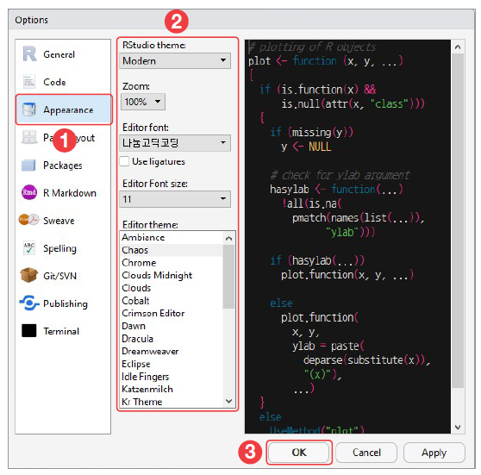
글꼴 및 테마 설정
R 스튜디오에서 [Tools > Global Options]
[Appearance]

Slide 25
스크립트 생성 및 코드 실행하기
스크립트 생성 및 저장
R 스튜디오에서 [File > New File > R Script]
스크립트 창 입력
print(“Hello world!”)
3+5
100/7.2
[File > Save] 로 저장

Slide 26
코드 실행
한 줄 실행 : 실행 코드 맨 뒤에서 [Ctrl] + [Enter]
여러 줄 실행 : 실행 코드 드래그 블록 [Ctrl] + [Enter]
전체 실행 : [Ctrl] + [Alt] + [R]
마지막 실행 코드 다시 실행 [ Ctrl] + [Shift] + [R]

Slide 27
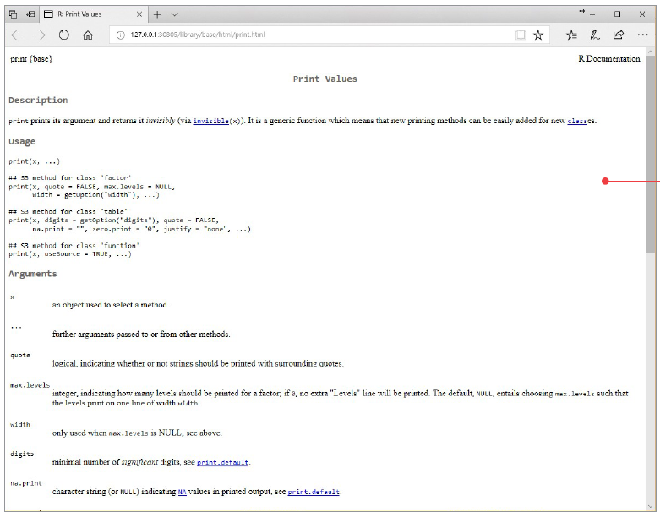
도움말 사용하기
Help() 함수와 Help 창
Console : help(print) 결과 확인
R 스튜디오 : Help 창에서 print 검색
정확한 함수명을 모를 때
Console : ??prin 로 입력
R스튜디오 : prin 으로 검색 가능

Slide 28
감사합니다.

